Slide 1
Mielenterveys ja mielenterveyden edistäminen
POSITIIVINEN MIELENTERVEYSTYÖ

Slide 2
MIELENTERVEYS ON JOKAISEN IHMISEN HYVINVOINNIN PERUSTA JA VOIMAVARA
MIELENTERVEYTTÄ MÄÄRITTELEVÄT:
YKSILÖLLISET TEKIJÄT JA KOKEMUKSET
SOSIAALINEN TUKI JA VUOROVAIKUTUS
YHTEISKUNNALLISET RAKENTEET JA RESURSSIT
KULTTUURISET ARVIOT

Slide 3
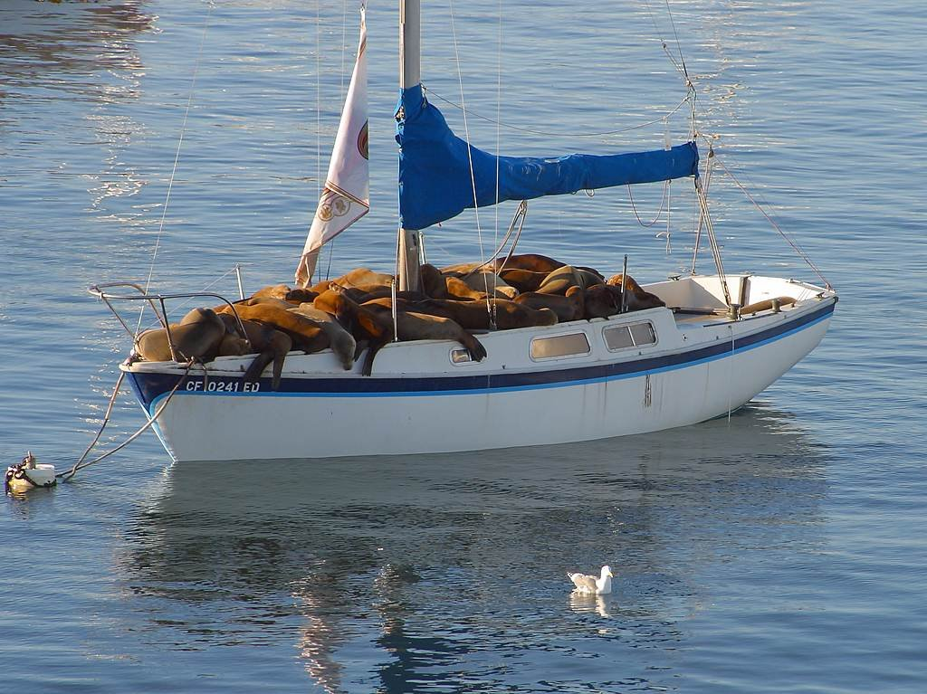

Slide 4
MIELENTERVEYSTYÖ JAKAANTUU MIELENTERVEYDEN EDISTÄMISEEN JA MIELENTERVEYSONGELMIEN HOITOON.
HOITAJAN TULEE NÄHDÄ MIELENTERVEYSTYÖ LAAJASTI IHMISEN TERVEYTTÄ, TYÖ- JA TOIMINTAKYKYÄ VAHVISTAVANA TYÖNÄ
SIINÄ KESKITYTÄÄN VAHVUUKSIIN JA VOIMAVAROIHIN, LISÄTÄÄN SUOJAAVIA ULKOISIA TEKIJÖITÄ

Slide 5
MIELENTERVEYTTÄ EDISTÄVÄ TASO
MIELENSAIRAUTTA ENNALTAEHKÄISEVÄ TASO
MIELENTERVEYTTÄ KORJAAVA TASO

Slide 6
POSITIIVINEN MIELENTERVEYS
OHJAA AJATTELUA POIS ONGELMA JA SAIRAUSNÄKÖKULMASTA
ONGELMANRATKAISUTAIDOT JA KOHERENSSIN TUNNE = ELÄMÄNHALLINNAN TUNNE
OPTIMISTINEN ELÄMÄNASENNE JA KOKEMUS SIITÄ, ETTÄ OMAAN ELÄMÄÄN VOI VAIKUTTAA
KYKY YLLÄPITÄÄ JA SOLMIA IHMISSUHTEITA
KYKY KOHDATA VASTOINKÄYMISIÄ
MIELENTERVEYS ON JATKUVASTI MUUTTUVA TILA
RESILIENSSI = SELVIYTYMIS JSA SOPEUTUMISKYKY YLLÄTTÄVISSÄ MUUTOSTILANTEISSA

Slide 7
HAAVOITTUVUUS - STRESSIMALLI
SAIRASTUNEELLA ON MIELENTERVEYDEN HÄIRIÖILLE ALTISTAVIA TEKIJÖITÄ (PERINNÖLLISIÄ, TRAUMAATTISIA KOKEMUKSIA)
RIITTÄMÄTTÖMÄT SUOJAAVAT TEKIJÄT
STRESSAAVA ELÄMÄNTILANNE

Slide 8
Auttaja/hoitaja
ITSEREFLEKTOI JA TARKASTELEE OMIA ASENTEITA
PITÄÄ HUOLTA ITSESTÄÄN, ARVOSTAA ITSEÄÄN, OPETTELEE TUNTEMAAN ITSEÄÄN
PYRKII KOHTI KOKONAISVALTAISTA AJATTELUA

